Slide 1
Fibonaccijeva hrpa
Autor:Kristijan Verović
Mentori: Adrian Satja Kurdija i Marin Šilić

Slide 2
Motivacija
Struktura hrpe (eng. Heap) se koristi u algoritmima Dijkstra i Prim ( najmanje razapinjajuće stablo )
Ako nađemo stukturu hrpe koja je bolja od osnovne binarne poboljšat ćemo složenost navedenih i drugih algoritama

Slide 3
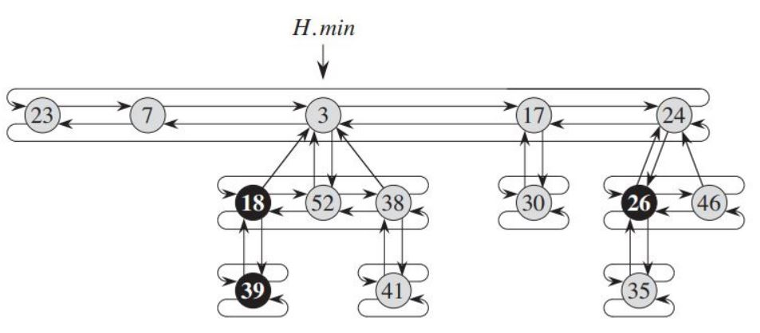
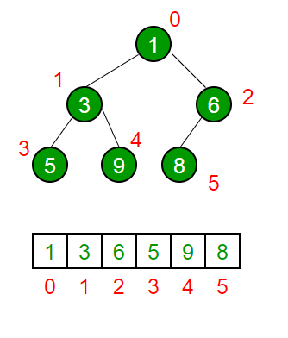
Binarna vs Fibonaccijeva hrpa

Slide 4
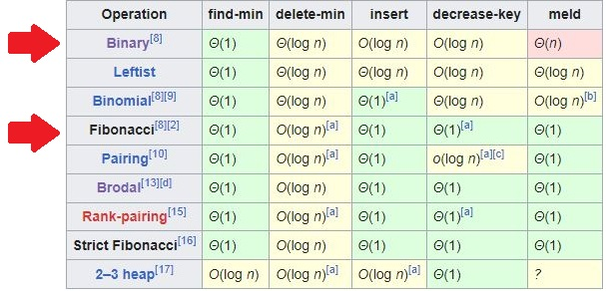
Usporedba operacija

Slide 5
Dijkstrin algoritam
Uobičajeno implementacija sa binarnom hrpom
složenosti O( (E+V)logV )=O( ElogV + VlogV )
ElogV dio dolazi od poboljšanja dosadašnjih puteva→logV koificijent proizlazi iz složenosti DecreaseKey operacije

Slide 6
Dijkstrin algoritam
DecreaseKey kod Fibonaccija →O(1)
Stoga i Dijkstra s Fibonaccijevom hrpom ima složenost O(E+VlogV)

Slide 7
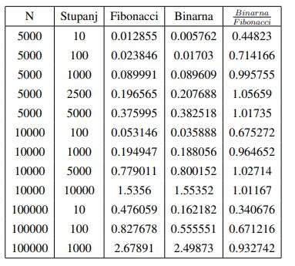
Mjerenja-prosječni slučaj

Slide 8
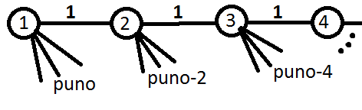
Najgori slučaj

Slide 9
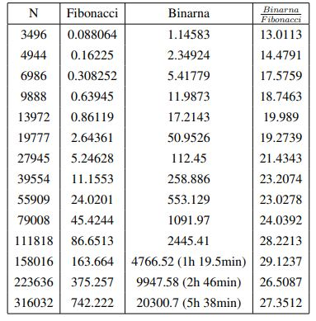
Mjerenja-najgori slučaj

Slide 10
Generični slučaj
Puno decreaseKey i malo extractMin operacija
Povoljno za Fibonaccijevu hrpu
Primjer: max-heap za trending objave na društvenim mrežama.

Slide 11
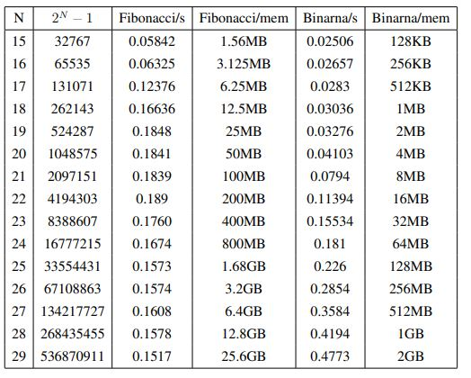
100 decreaseKey za 1 extractMin

Slide 12
Prednosti i nedostaci
Bolja asimptotska složenost
Kompleksnije operacije veće konstante
Veća potrošnja memorije
Amortizirane složenoti stoga nije idealna za real-time sustave.

